Slide 1
PENGURUSAN KEWANGAN
PENTADBIRAN KERAJAAN NEGERI, NEGERI SEMBILAN
ADAPTASI DAN CABARAN
PEMAKAIAN MPSAS
Pengalaman
Kerajaan Negeri Sembilan
Disampaikan oleh:
Mohd Azraai bin Md Aznan
Bendahari Negeri,Negeri Sembilan
Pejabat Kewangan dan Perbendaharaan Negeri, Negeri Sembilan

Slide 2
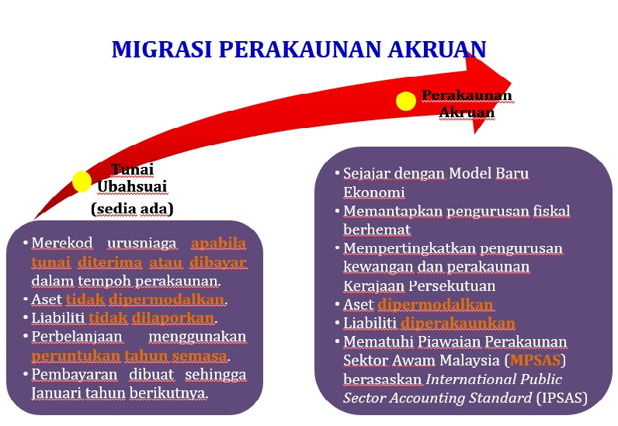
ADAPTASI DAN CABARAN PEMAKAIAN MPSAS
OVERVIEW
2022
Penggunaan MPSAS
Pejabat Kewangan dan Perbendaharaan Negeri, Negeri Sembilan

Slide 3
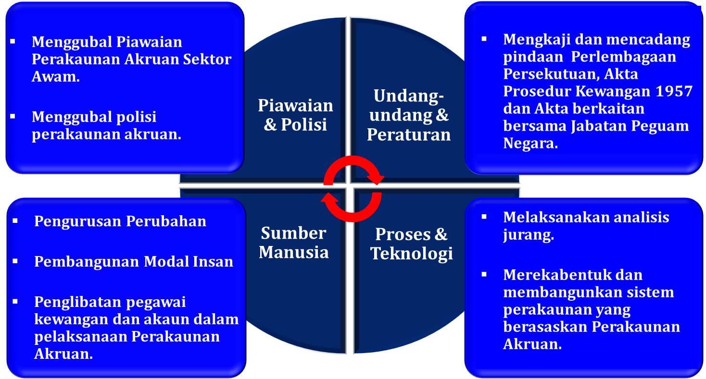
ADAPTASI DAN CABARAN PEMAKAIAN MPSAS
OVERVIEW
Strategi Pelaksanaan Perakaunan Akruan
Pejabat Kewangan dan Perbendaharaan Negeri, Negeri Sembilan

Slide 4
ADAPTASI DAN CABARAN PEMAKAIAN MPSAS
OVERVIEW
Struktur Tadbir Urus Perakaunan Akruan Negeri
Jawatankuasa Pemandu SAGA (iSPEKS)
Jawatankuasa Teknikal SAGA (iSPEKS)
Jawatankuasa Pembangunan iSPEKS
Jawatankuasa Pelaksanaan Perakaunan Akruan Negeri
Pasukan Petugas Perakaunan Akruan Negeri
Pejabat Kewangan dan Perbendaharaan Negeri, Negeri Sembilan

Slide 5
ADAPTASI DAN CABARAN PEMAKAIAN MPSAS
OVERVIEW
Perjawatan :
Jumlah : 4671 org
Isi : 3537 org
Kosong : 1134 org
27
Jabatan Negeri
Kerajaan
Negeri Sembilan
107
Jabatan Pengutip
Hasil
129 Pusat Tanggungjawab
(PTJ)
96
Jabatan
Pembayar
Pejabat Kewangan dan Perbendaharaan Negeri, Negeri Sembilan

Slide 6
ADAPTASI DAN CABARAN PEMAKAIAN MPSAS
OVERVIEW
PRESTASI KUTIPAN HASIL 2018
RM421.241 JUTA
102.24%
PRESTASI BELANJA MENGURUS 2018
RM318.532 JUTA
RIZAB KERAJAAN NEGERI
77.31%
RM687.766 JUTA
PRESTASI BELANJA PEMBANGUNAN 2018
PELABURAN
WANG TUNAI
RM96.292 JUTA
RM398.224 JUTA
RM289.542 JUTA
83.18%
Pejabat Kewangan dan Perbendaharaan Negeri, Negeri Sembilan

Slide 7
ADAPTASI DAN CABARAN PEMAKAIAN MPSAS
PEMERHATIAN
Sumber
Manusia
Sistem
Perakaunan
Akruan ( iSPEKS)
Piawaian dan
Standad
2.
1.
3.
Cabaran
Pejabat Kewangan dan Perbendaharaan Negeri, Negeri Sembilan

Slide 8
ADAPTASI DAN CABARAN PEMAKAIAN MPSAS
PEMERHATIAN
Tahap kefahaman
kepada standad
Penyeragaman
Polisi / Standad
Antara Kerajaan
Negeri
Polisi & Standad
Bilangan MPSAS yang
perlu dipatuhi
2.
1.
3.
Pejabat Kewangan dan Perbendaharaan Negeri, Negeri Sembilan

Slide 9
ADAPTASI DAN CABARAN PEMAKAIAN MPSAS
PEMERHATIAN
Kurang
kemahiran dan
pengalaman
Bilangan
perjawatan yang bersesuaian
Isu pertukaran
pegawai
Sumber
Manusia
2.
1.
3.
Pejabat Kewangan dan Perbendaharaan Negeri, Negeri Sembilan

Slide 10
ADAPTASI DAN CABARAN PEMAKAIAN MPSAS
PEMERHATIAN
Keupayaan Sistem
Yang dibangunkan
Pembangunan sistem
tidak mengikut
jadual asal
Sistem
Perakaunan
Kefahaman dalam
penggunaan Carta Akaun (COA)
yang baru
2.
1.
3.
Pejabat Kewangan dan Perbendaharaan Negeri, Negeri Sembilan

Slide 11
ADAPTASI DAN CABARAN PEMAKAIAN MPSAS
PEMERHATIAN
Perakaunan Tunai Ubahsuai
Perakaunan Akruan
Piawaian Perakaunan Kerajaan (PPK)
9 PKK
Disediakan Tahun 2003
Berkuatkuasa Tahun 2012
Malaysian Public Sector Accounting Standard
36 MPSAS (termasuk Preface MPSAS) dikeluarkan.
2013 – 12 MPSAS
2014 – 7 MPSAS
2015 – 9 MPSAS
2016 – 7 MPSAS
2017 - 1 MPSAS
Semakan sehingga 13 Mac 2019 (Laman Web Perakaunan Akruan)
Pejabat Kewangan dan Perbendaharaan Negeri, Negeri Sembilan

Slide 12
ADAPTASI DAN CABARAN PEMAKAIAN MPSAS
PEMERHATIAN
Piawaian Perakaunan Kerajaan (PPK)
Dasar Perakaunan Kerajaan
Akaun Hasil Disatukan
Akaun Amanah Disatukan
Akaun Pinjaman Disatukan
Pelaburan
Wang Tunai
Penyata Akaun Memorandum
Pertukaran Mata Wang Asing
Pemberian Kerajaan
Pejabat Kewangan dan Perbendaharaan Negeri, Negeri Sembilan

Slide 13
ADAPTASI DAN CABARAN PEMAKAIAN MPSAS
PEMERHATIAN
Malaysian Public Sector Accounting Standard (MPSAS)
Preface to MPSAS
MPSAS 1 - Presentation of Financial Statements
MPSAS 2 - Cash Flow Statements
MPSAS 3 - Accounting Policies, Changes in Accounting Estimates and Errors
MPSAS 4 - The Effect of Changes in Foreign Exchange Rates
MPSAS 5 - Borrowing Costs
MPSAS 6 - Consolidated and Separate Financial Statements
MPSAS 7 - Investments in Associates
MPSAS 8 - Interests in Joint Ventures
MPSAS 9 - Revenue From Exchange Transactions
MPSAS 11 - Construction Contracts
MPSAS 12 - Inventories
MPSAS 13 - Leases
MPSAS 14 - Events After The Reporting Date
MPSAS 16 - Investment Property
MPSAS 17 - Property, Plant and Equipment
MPSAS 19 - Provisions, Contingent Liabilities and Contingent Assets
MPSAS 20 - Related Party Disclosure
MPSAS 21 - Impairment of Non-Cash-Generating Assets
MPSAS 22 - Disclosure of Financial Information
MPSAS 23 - Revenue From Non-Exchange Transactions (Taxes & Transfers)
MPSAS 24 - Presentation of Budget Information in Financial Statements
MPSAS 25 - Employee Benefits
MPSAS 26 - Impairment of Cash-Generating Assets
MPSAS 27 - Agriculture
MPSAS 28 - Financial Instruments: Presentation
MPSAS 29 - Financial Instruments : Recognition And Measurement
MPSAS 30 - Financial Instruments: Disclosure
MPSAS 31 - Intangible Assets
MPSAS 32 - Service Concession Arrangements: Grantor
MPSAS 33 - First-Time Adoption of Accrual Basis MPSASs
MPSAS 34 - Separate Financial Statements
MPSAS 35 - Consolidated Financial Statements
MPSAS 36 - Investments in Associates and Joint Ventures
MPSAS 37 - Joint Arrangements
MPSAS 38 - Disclosure of Interest in Other Entities
Pejabat Kewangan dan Perbendaharaan Negeri, Negeri Sembilan

Slide 14
ADAPTASI DAN CABARAN PEMAKAIAN MPSAS
PEMERHATIAN
Malaysian Public Sector Accounting Standard (MPSAS)
Preface to MPSAS
MPSAS 1 - Presentation of Financial Statements
MPSAS 2 - Cash Flow Statements
MPSAS 3 - Accounting Policies, Changes in Accounting Estimates and Errors
MPSAS 4 - The Effect of Changes in Foreign Exchange Rates
MPSAS 5 - Borrowing Costs
MPSAS 6 - Consolidated and Separate Financial Statements
MPSAS 7 - Investments in Associates
MPSAS 8 - Interests in Joint Ventures
MPSAS 9 - Revenue From Exchange Transactions
MPSAS 11 - Construction Contracts
MPSAS 12 - Inventories
MPSAS 13 - Leases
MPSAS 14 - Events After The Reporting Date
MPSAS 16 - Investment Property
MPSAS 17 - Property, Plant and Equipment
MPSAS 19 - Provisions, Contingent Liabilities and Contingent Assets
MPSAS 20 - Related Party Disclosure
MPSAS 21 - Impairment of Non-Cash-Generating Assets
MPSAS 22 - Disclosure of Financial Information
MPSAS 23 - Revenue From Non-Exchange Transactions (Taxes & Transfers)
MPSAS 24 - Presentation of Budget Information in Financial Statements
MPSAS 25 - Employee Benefits
MPSAS 26 - Impairment of Cash-Generating Assets
MPSAS 27 - Agriculture
MPSAS 28 - Financial Instruments: Presentation
MPSAS 29 - Financial Instruments : Recognition And Measurement
MPSAS 30 - Financial Instruments: Disclosure
MPSAS 31 - Intangible Assets
MPSAS 32 - Service Concession Arrangements: Grantor
MPSAS 33 - First-Time Adoption of Accrual Basis MPSASs
MPSAS 34 - Separate Financial Statements
MPSAS 35 - Consolidated Financial Statements
MPSAS 36 - Investments in Associates and Joint Ventures
MPSAS 37 - Joint Arrangements
MPSAS 38 - Disclosure of Interest in Other Entities
MPSAS 9 - Revenue From Exchange Transactions
MPSAS 12 - Inventories
MPSAS 17 - Property, Plant and Equipment
MPSAS 23 - Revenue From Non-Exchange Transactions (Taxes & Transfers)
MPSAS 27 - Agriculture
MPSAS 31 - Intangible Assets
Pejabat Kewangan dan Perbendaharaan Negeri, Negeri Sembilan

Slide 15
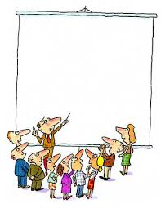
STATUS PENGUMPULAN DATA
ADAPTASI DAN CABARAN PEMAKAIAN MPSAS
PEMERHATIAN
Pejabat Kewangan dan Perbendaharaan Negeri, Negeri Sembilan

Slide 16
ADAPTASI DAN CABARAN PEMAKAIAN MPSAS
PENGUMPULAN DATA ASET
ASET TAK ALIH
ASET ALIH
TANAH
PERALATAN
RM1,195,013,004
RM74,863,625.15
310
5,949
BANGUNAN
AGRIKULTUR
RM238,462,901
RM3,405,125.00
250
16,420
KERJA DAN INFRASTRUKTUR
ASET TAK KETARA
-
RM1,795,939.36
-
28
ASET DALAM PEMBINAAN
RM29,093,300
1
Pejabat Kewangan dan Perbendaharaan Negeri, Negeri Sembilan

Slide 17
TERIMA KASIH

